Slide 1
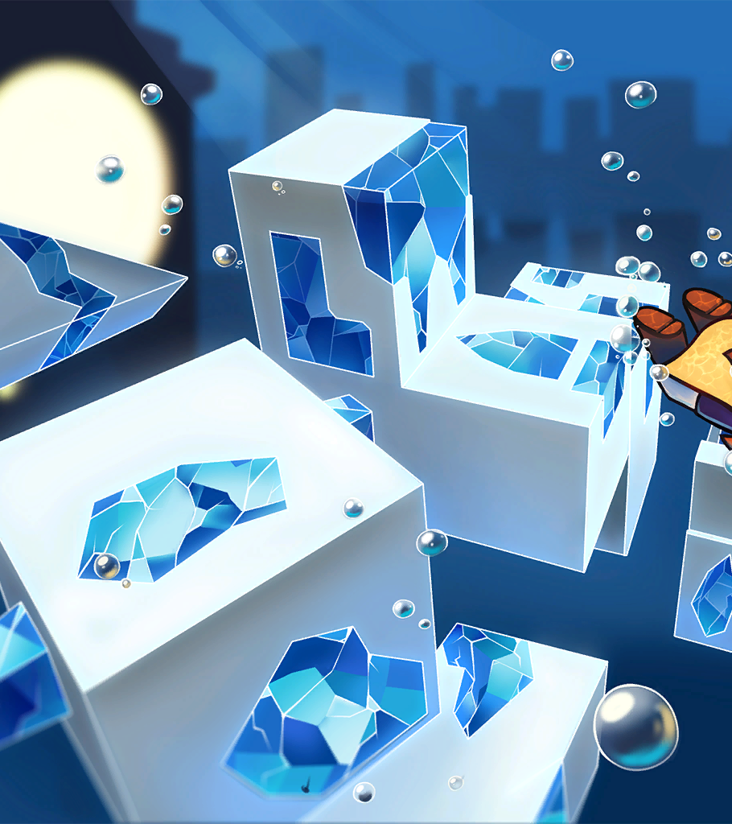
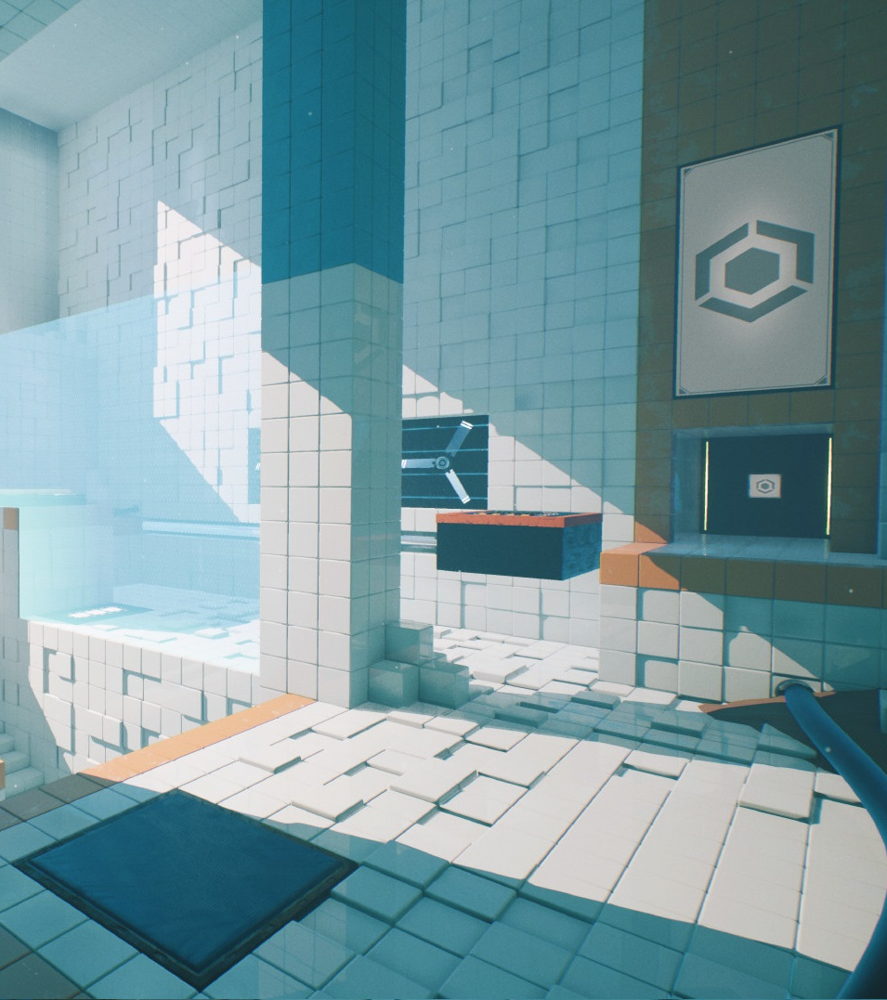
Press-Play
Stéphane Díaz-Alejo León

Slide 2
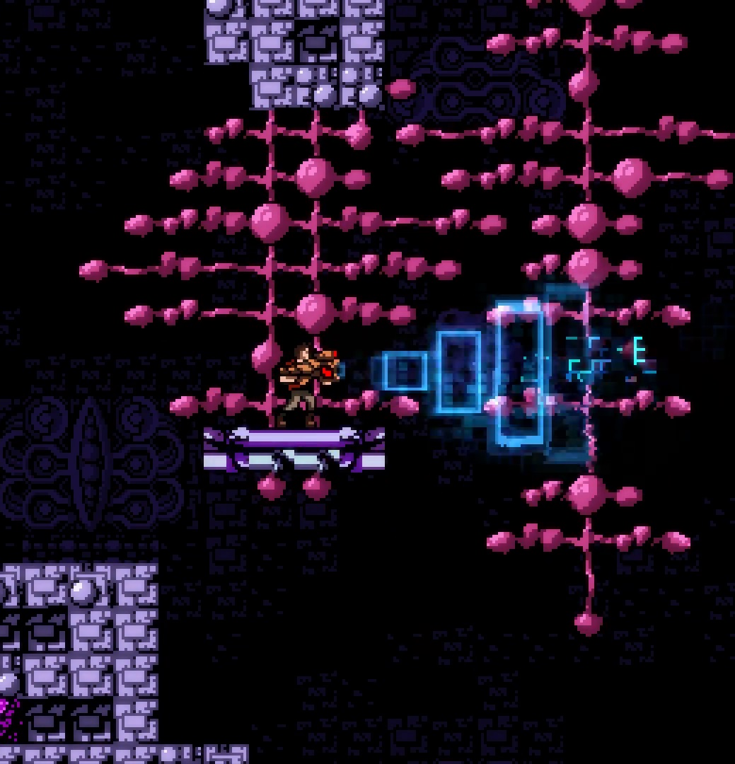
Visión general
Concept. Atraviesa los distintos niveles de un videojuego inacabado y abandonado por su creador usando tu Glitch-Out, una pistola de ondas que te permite que los objetos actúen cómo deberían durante un período corto de tiempo.
Género. Puzles y plataformas.
Metáfora. Resolver una serie de niveles en los que a los objetos no les afectan las físicas ni funcionan hasta que absorben las ondas de tu pistola.
Plataforma. PC y consolas.
Público objetivo. Jugadores entre 12 y 50 años.

Slide 3
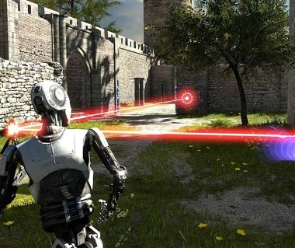
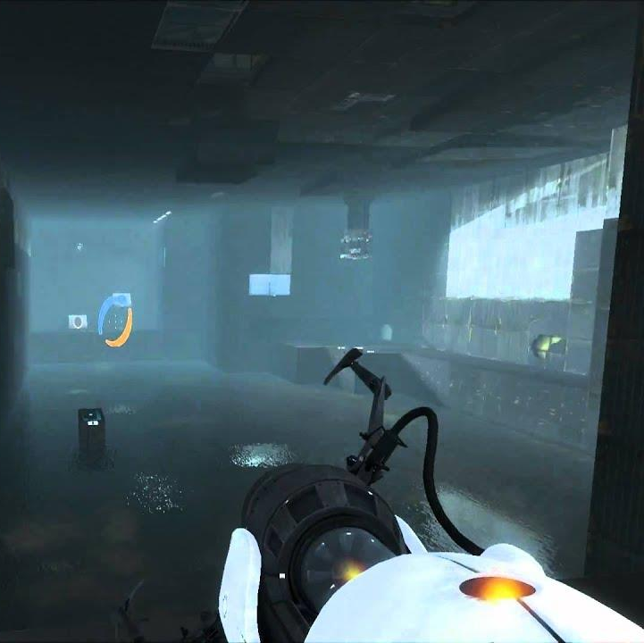
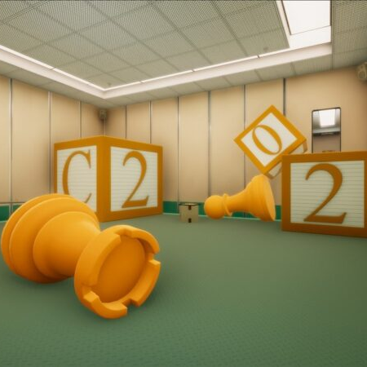
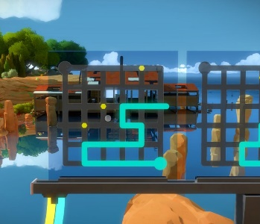
Análisis competitivo
Referentes. Portal, The Talos Principle, Superliminal, The Witness, Qube.
Competencia. Otros juegos de puzles o de puzles-plataformas en 3D.
Características diferenciadoras.
Gameplay único y diferente. Todo a tu alrededor no es afectado por las físicas hasta que interactúa con tu pistola de ondas.
Una historia íntima e interesante contada desde dos perspectivas distintas.

Slide 4
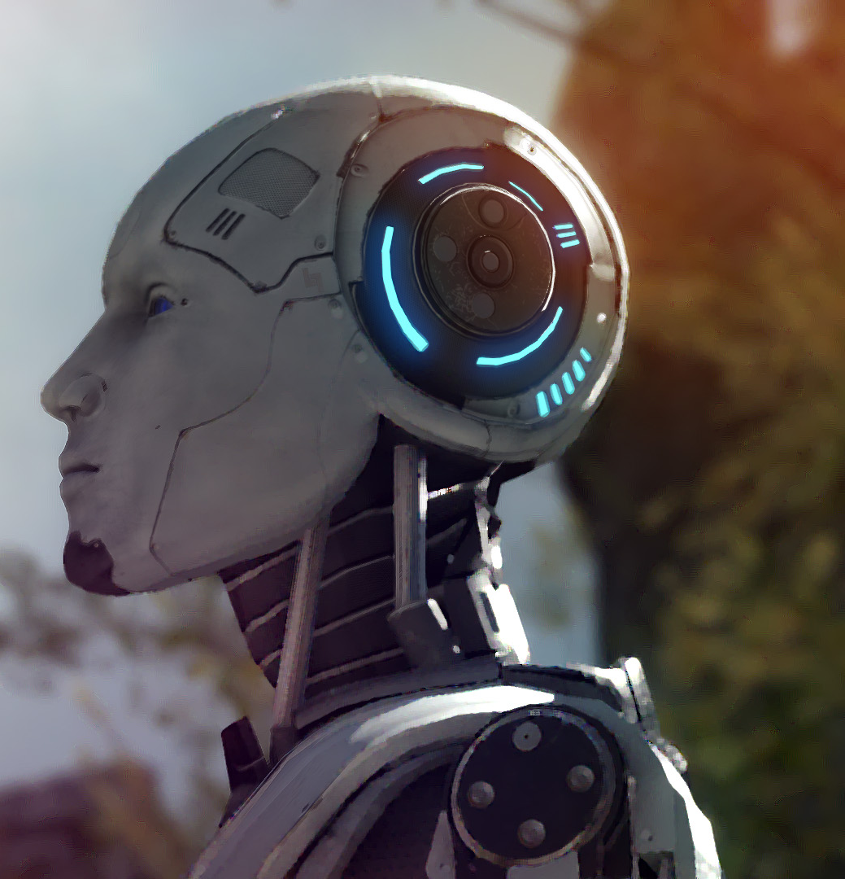
Narrativa
Protagonista. Heros es el personaje protagonista del videojuego inacabado y abandonado por su creador.
Antagonistas. Los obstáculos y el propio creador del videojuego.
La historia del juego trata la aventura de Heros en su empeño de finalizar el videojuego en el que vive. A su vez, se cuenta la historia del creador mediante audios, esta tratará sobre el síndrome del impostor y cómo este provocó que abandonase el videojuego. Conforme Heros vaya superando niveles, el creador se dará cuenta de su presencia y tratará de destruirlo.
Niveles. El juego se compondrá de 8 mundos con alrededor de 4-5 niveles por cada uno. Cada mundo se centrará en añadir una mecánica nueva que se complemente con las ya existentes manteniendo la percepción de reto.

Slide 5
Jugabilidad
Objetivos del juego. Resolver puzles espaciales.
Mecánicas básicas. Correr, saltar, disparar, interactuar con objetos, etc.
Obstáculos que determinan la dificultad de realizar las acciones de la mecánica. Plataformas, límite de tiempo del efecto de tu pistola, peligros del entorno, puertas bloqueadas, etc.
Recursos. Mejoras para la pistola de ondas, cómo cambiar la amplitud de las ondas o granadas con el mismo efecto.
Formas en que el juego concluye a través de una victoria, derrota o empate. Superando todos los niveles, llegando de esta manera al final del juego.

